Slide 1


UBND QUẬN LONG BIÊN
TRƯỜNG MẦM NON HOA HƯỚNG DƯƠNG
BÀI THUYẾT TRÌNH
MỘT SỐ BIỆN PHÁP GIÚP TRẺ MẪU GIÁO BÉ 3 – 4 TUỔI HỌC TỐT MÔN TẠO HÌNH
Giáo viên: Nguyễn Thị Dương
Lớp: MGB C3
Năm học: 2023 - 2024

Slide 2

I. ĐẶT VẤN ĐỀ
Phát triển thẩm mỹ là một trong năm lĩnh vực giáo dục toàn diện cho trẻ mầm non. Hoạt động tạo hình đóng vai trò vô cùng quan trọng giúp phát triển cho trẻ về mọi mặt: thẩm mỹ, đạo đức, trí tuệ, thể lực và lao động

Slide 3
Hoạt động tạo hình
Là một hoạt động học tập mang tính nghệ thuật giúp trẻ nhận thức thế giới xung quanh và phản ánh thế giới thông qua các hình tượng nghệ thuật
Hoạt động tạo hình trong trường mầm non giúp trẻ nhận ra vẻ đẹp của các sự vật hiện tượng xung quanh trẻ
Hoạt động tạo hình cung cấp cho trẻ các biểu tượng về sự vật hiện tượng phát triển thể lực cho trẻ, giáo dục đạo đức và kỹ năng giao tiếp xã hội, kỹ năng lao động cho trẻ

Slide 4

II. GIẢI QUYẾT VẤN ĐỀ
Như chúng ta đã biết, ngay từ nhỏ trẻ đã có phản xạ với cái đẹp bằng những biểu hiện như: hướng mắt về ánh sáng, thích ngắm những vật có màu sắc loè loẹt nổi bật, trẻ bắt đầu có ý thích ngắm nhìn các bức tranh, những hình thù ngộ nghĩnh và đa dạng, tuy nhiên chúng chưa thể nhận biết, phát hiện ra cái đẹp của những tác phẩm ấy. Điều đó có thể nói rằng, trẻ luôn có những xúc cảm rất đặc biệt với những sự vật hình tượng xung quanh, nó mang lại cảm xúc và ấn tượng mạnh đối với trẻ thôi thúc trẻ muốn khám phá và muốn sáng tạo ra cái đẹp, sự kiên trì và khả năng chú ý của chúng chưa được tốt nên cũng dễ dẫn đến sự nhàm chán và không hào hứng với công việc được giao trong một thời gian ngắn, và chính người lớn chúng ta cũng không thể nào ép buộc trẻ hoàn thành nhiệm vụ được, xuất phát từ những đặc điểm đó để hướng dẫn trẻ đi vào một hoạt động tạo hình, tôi không yêu cầu trẻ thực hiện ngay. Vì như thế sẽ làm cho một giờ hoạt động khô khan và không đạt ở trẻ sự hứng thú tích cực, mà đặc biệt với sự áp dụng chương trình giáo dục mầm non mới nó đòi hỏi một giờ hoạt động phải nhẹ nhàng và chủ động trên trẻ nhiều hơn trong đó người giáo viên chỉ là người định hướng cho trẻ.

Slide 5
II. GIẢI QUYẾT VẤN ĐỀ
Trẻ mẫu giáo "chơi mà học, học mà chơi".Trẻ rất hiếu động, tò mò, ham muốn học hỏi, tìm hiểu thế giới xung quanh. Trong khi chơi, trẻ thực sự học để lĩnh hội các khái niệm ban đầu hoặc các tri thức tiền khoa học. Biết được tầm quan trọng đó, là một người giáo viên chúng ta cần phải coi trọng việc tạo ra môi trường giáo dục trẻ bằng những hoạt động thiết thực, nhằm phát triển một cách toàn diện trên tất cả các lĩnh vực: Trí tuệ- Đạo đức- Thẩm mĩ- Thể lực. Đối với việc giáo dục phát trển nhân cách toàn diện cho trẻ em, hoạt động tạo hình có một vị trí rất quan trọng. Hoạt động tạo hình là một trong những hoạt động hấp dẫn nhất đối với trẻ mẫu giáo, nó giúp trẻ tìm hiểu, khám phá và thể hiện một cách sinh động những gì chúng nhìn thấy trong thế giới xung quanh, những gì làm trẻ rung động mạnh mẽ và gây cho chúng những rung động xúc cảm, tình cảm tích cực. Hoạt động tạo hình là một hoạt động có đầy đủ điều kiện để đảm bảo sự tác động đồng bộ lên mọi mặt phát triển của trẻ em về đạo đức, trí tuệ, thẩm mĩ, thể chất và hình thành các phẩm chất kĩ năng ban đầu của con người như một thành viên trong xã hội biết tích cực, sáng tạo

Slide 6

Biện pháp 1: Xây dựng nề nếp học tập trong giờ học trên lớp
Biện pháp 2: Tạo môi trường hoạt động để phát huy tính tích cực , khả năng sáng tạo của trẻ
Biện pháp 3: Phương pháp hướng dẫn dựa vào trẻ, lấy trẻ làm trung tâm
III. BIỆN PHÁP
Biện pháp 4: Tích cực các môn học khác
Biện pháp 5: Khuyến khích động viên trẻ kịp thời
Biện pháp 6: Phối kết hợp với phụ huynh

Slide 7
Biện pháp 1: Xây dựng nề nếp học tập trong giờ học trên lớp
- Vào đầu năm học, đa số trẻ chưa có thói quen tập trung trong các hoạt động vì thời gian nghỉ hè của trẻ đã được tự do rong chơi với gia đình, có những trẻ mới đến trường nên khi tham gia vào các hoạt động trẻ cũng chưa thật sự chú ý, trẻ còn nói chuyện, tự do đi lại.
- Thời gian đầu tôi phải đưa ra những nội quy của lớp, yêu cầu trẻ phải cùng nhau nhớ nội quy của cô, thực hiện và kiểm soát lẫn nhau. Tôi chia lớp ra thành tổ, các nhóm nhỏ để dễ kiểm soát và có điều kiện hướng dẫn các kỹ năng tới từng trẻ. Tôi sắp xếp xen kẽ lẫn những trẻ nhanh nhẹn gần trẻ nhút nhát, chậm chạp, giao nhiệm vụ cho trẻ khá kèm trẻ yếu, có nhận xét động viên kịp thời những trẻ tích cực có tiến bộ
- Tôi luôn động viên trẻ trong tiết học, uốn nắn tác phong ngồi học cho trẻ, trẻ ngồi đúng tư thế, không nói chuyện, không nói leo, nói phải xin phép cô, nói rõ ràng, mạch lạc, đủ câu.
- Tôi cũng tập trung quan sát gần gũi, nhẹ nhàng, nghiêm khắc rèn trẻ tạo cho trẻ nề nếp, thói quen và kỹ năng thực hiện các hoạt động
- Khi trẻ có nề nếp tốt cùng với sự hướng dẫn khoa học của cô ngay ban đầu trẻ đã say mê với giờ học, luôn thể hiện cảm xúc, trí tưởng tượng cho hoạt đông nghệ thuật.

Slide 8
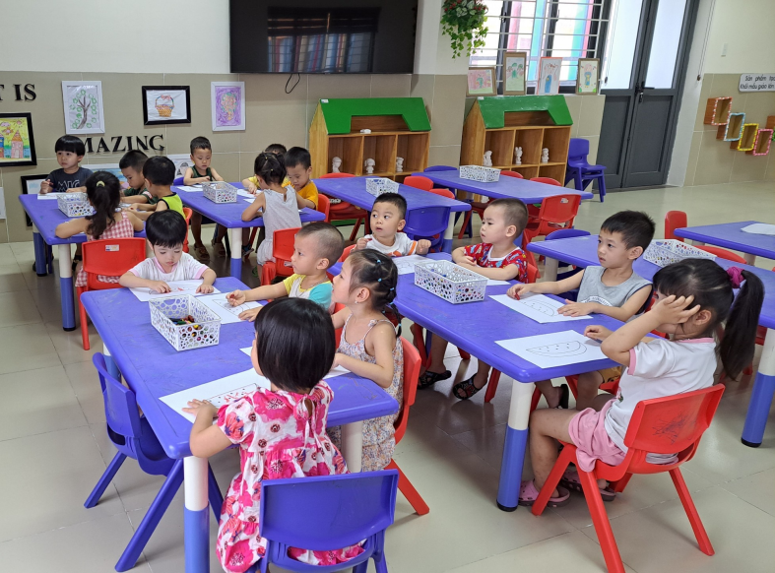
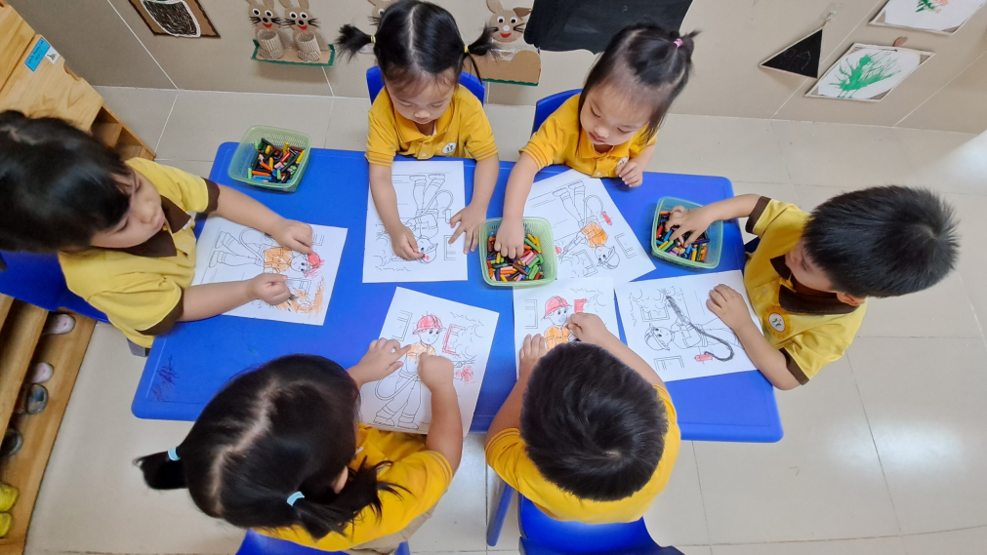
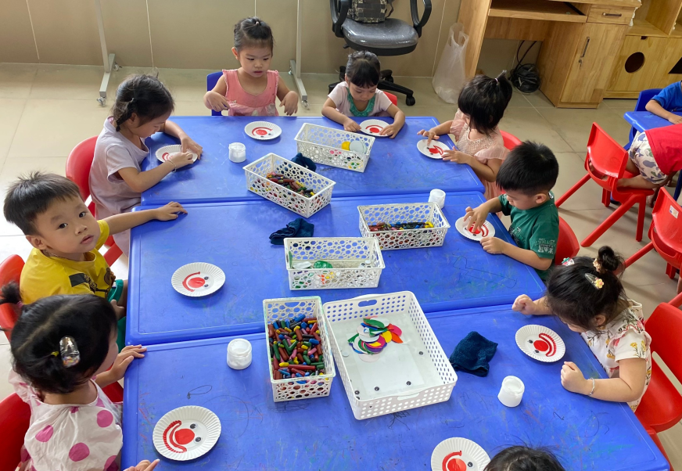
Một số hình ảnh rèn nề nếp trong giờ học
Trẻ ngồi theo nhóm mắt nhìn lên cô
Trẻ ngồi ngay ngắn tô màu
Trẻ ngồi dán giấy làm chú hề

Slide 9
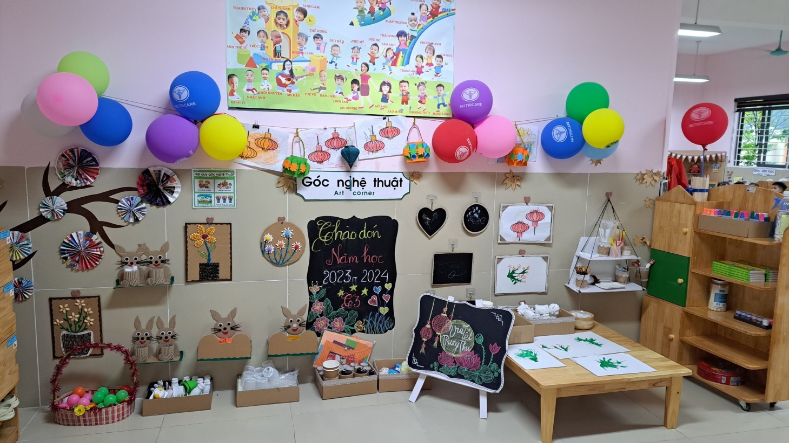
Biện pháp 2: Tạo môi trường hoạt động để phát huy tính tích cực , khả năng sáng tạo của trẻ
Xây dựng môi trường lớp học gần gũi, thân thiện khuyến khích trẻ làm phong phú vật liệu tạo hình để thể hiện cảm xúc và sáng tạo. Ngoài việc cung cấp cho trẻ các kỹ năng cần thiết thì việc tạo điều kiện cho trẻ thể hiện cảm xúc của mình cũng là rất quan trọng. Tạo môi trường nghệ thuật xung quanh trẻ như: bầy đồ chơi đẹp, sắp xếp các nguyên vật liệu, đồ dùng một cách hợp lý đẹp mắt,…Từ đây tạo cho trẻ cảm giác thích thú và mong muốn được tái tạo. Tôi cho trẻ quan sát một số sản phẩm tự tạo bằng các nguyên vật liệu khác nhau, trò chuyện với trẻ về các vật liệu cần thiết, cho trẻ tư duy tìm tòi, đóng góp những vật liệu để chuẩn bị cho các hoạt động mới.
Góc tạo hình

Slide 10
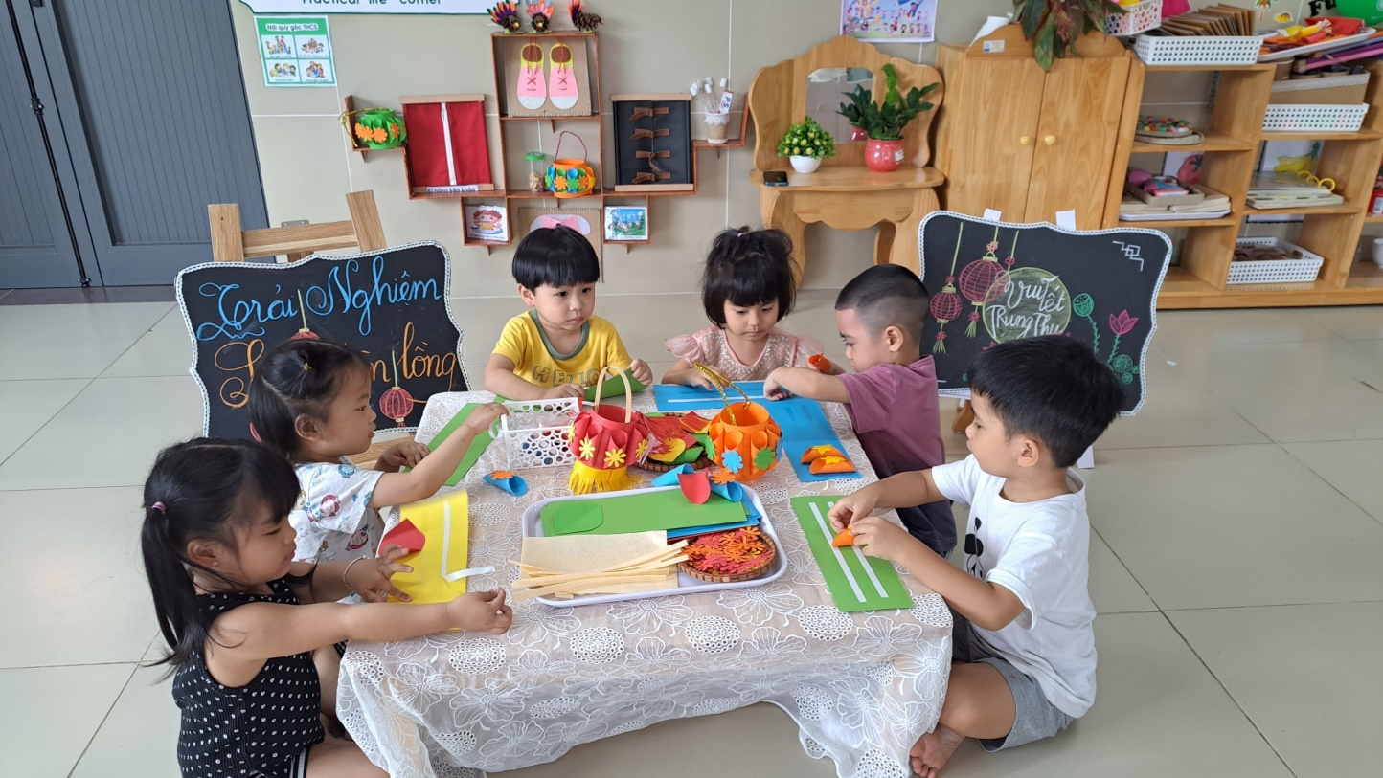
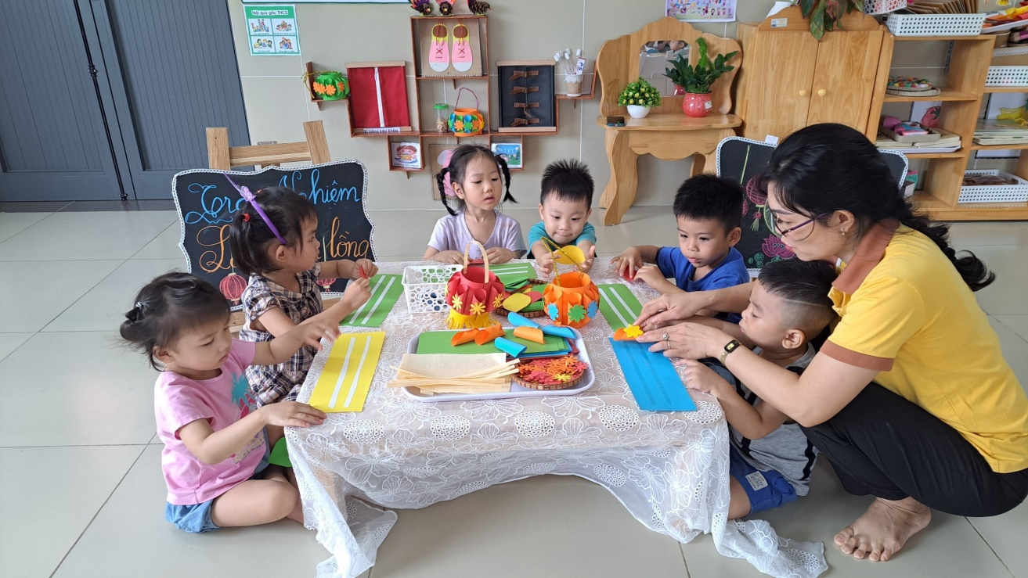
Trẻ quan sát đèn lồng làm từ các nguyên vật
liệu khác nhau
Trẻ trang trí đèn lồng với nhiều
nguyên vật liệu khác nhau

Slide 11
Biện pháp 3: Phương pháp hướng dẫn dựa vào trẻ, lấy trẻ làm trung tâm
- Trong giờ học nói chung và giờ học tạo hình nói riêng hãy để trẻ tự thể hiện, cô luôn là người động viên, khuyến khích trẻ sáng tạo. Trẻ cần được động viên để thể hiện ý muốn, tình cảm, cảm xúc và những hiểu biết của trẻ đối với sự vật, trẻ muốn được lựa chọn.
+ Cái trẻ muốn làm (nội dung)
+ Làm thế nào để đạt được (quá trình)
+ Cái hoàn thành sẽ như thế nào (kết quả, sản phẩm)
– Sử dụng nguyên vật liệu tạo hình:
Khi thực hiện hoạt động tạo hình, nguyên vật liệu không thể thiếu được.Vậy để hoạt động tạo hình có hiệu quả, việc sử dụng nguyên vật liệu tạo hình là vô cùng quan trọng.
Nguyên vật liệu là những loại đồ dùng, dụng cụ dễ kiếm. Có thể trẻ tự kiếm như lá cây, phế liệu hư, vỏ hộp, thùng catong, quần áo cũ, bông, vải vụn,… Chúng có thể được sản xuất như: giấy, hồ dán, kéo, …

Slide 12
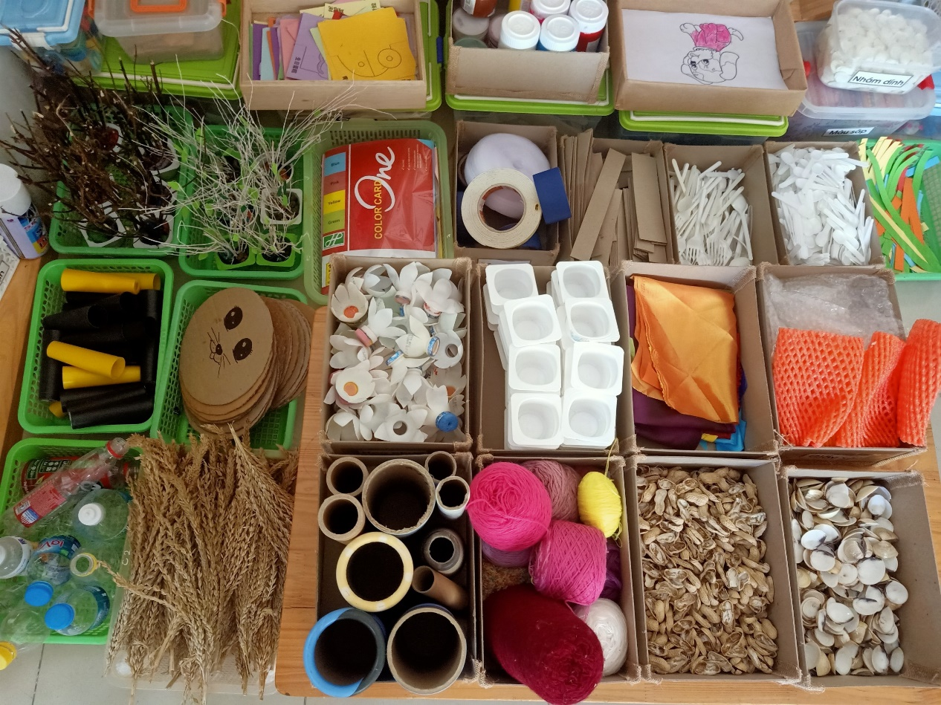
Sự đa dạng của nguyên vật liệu tạo hình để lựa chọn để khuyến khích khả năng sáng tạo của trẻ. Hoạt động tạo hình phải thể hiện qua mầu sắc như: tô, cắt, dán, vẽ, nặn, …
Một số nguyên vật liệu mở góc tạo hình

Slide 13
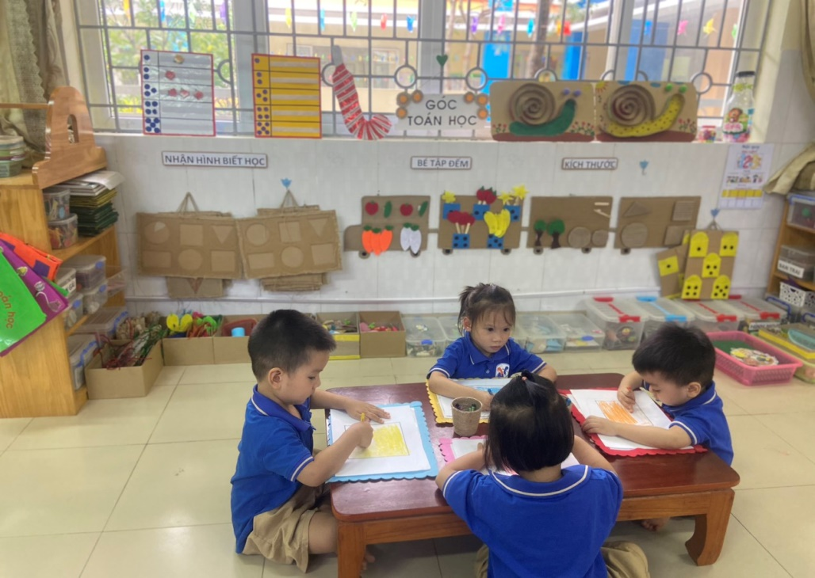
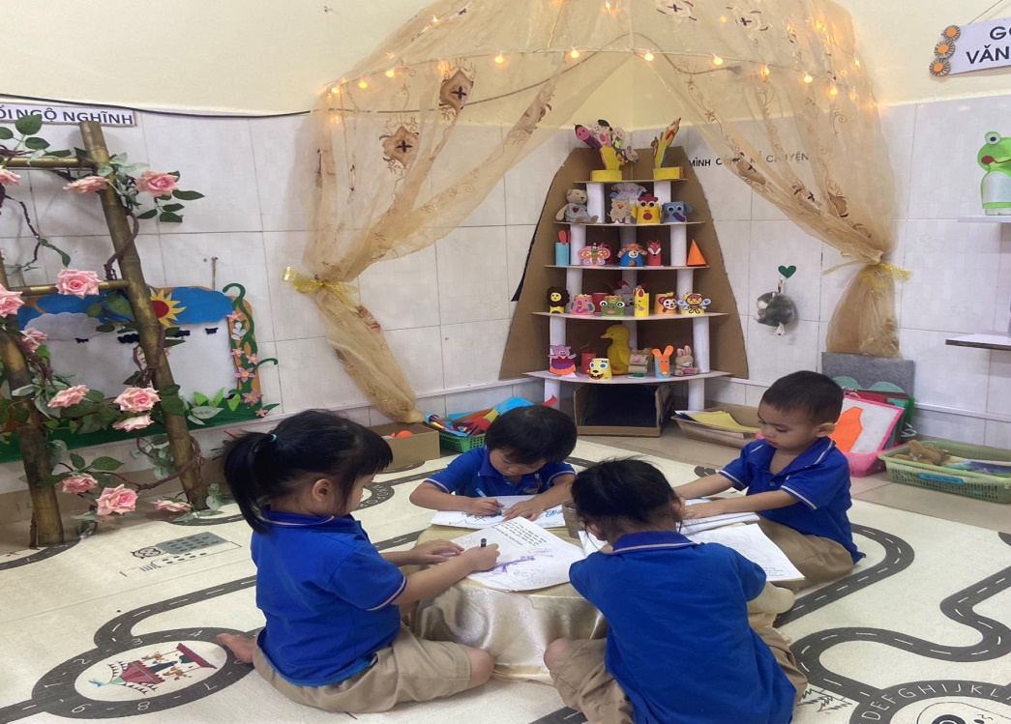
Biện pháp 4: Tích cực các môn học khác
Tích hợp là phương pháp đòi hỏi ở giáo viên sự sáng tạo linh hoạt và khéo léo khi vận dụng, quá trình vận dụng tích hợp, cần lựa chọn nội dung phù hợp, logic, tránh quá trình hoạt động trở lên rời rạc, chắp vá.
Tích hợp môn toán
Trẻ tô màu truyện

Slide 14
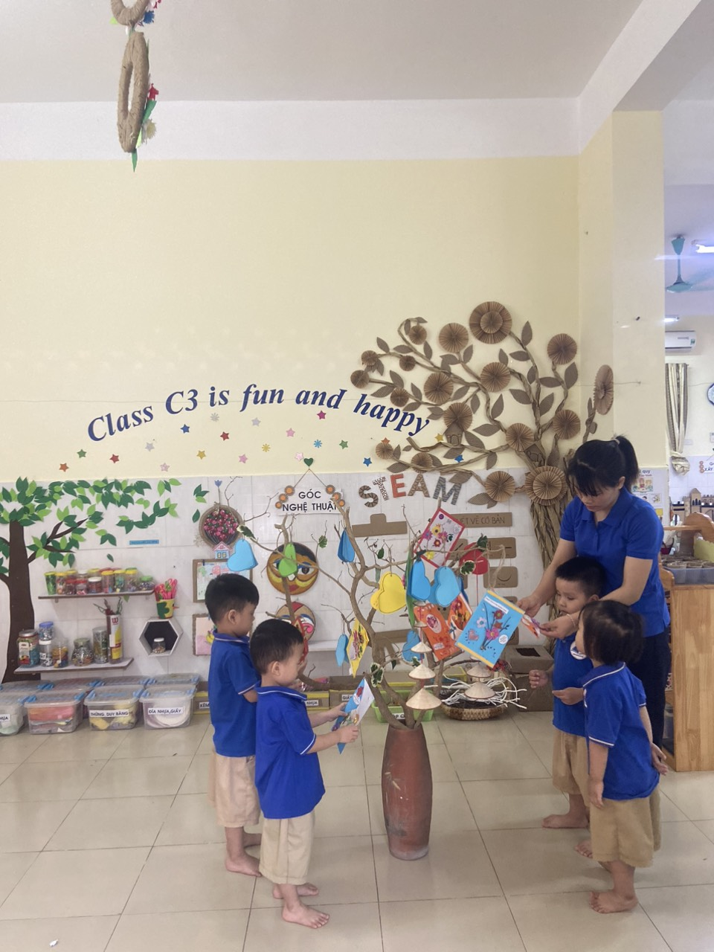
Biện pháp 5: Khuyến khích động viên trẻ kịp thời
Ngay từ đầu năm học góc tuyên truyền của lớp tôi đã có hình thức vừa tuyên truyền tới phụ huynh vừa khuyến khích trẻ. Hàng tuần tôi cho trẻ luyện tập thi đua nhận xét tìm ra những sản phẩm đẹp, việc sắp xếp sản phẩm tôi cũng có hình thức khuyến khích rõ ràng, những bài đẹp được các bạn lựa chọn sẽ được treo lên cao, cho vào khung tranh, còn lại những bài khác được treo giá phía dưới để trẻ có ý thức cố gắng.
Trẻ trưng bày và nhận xét sản phẩm

Slide 15
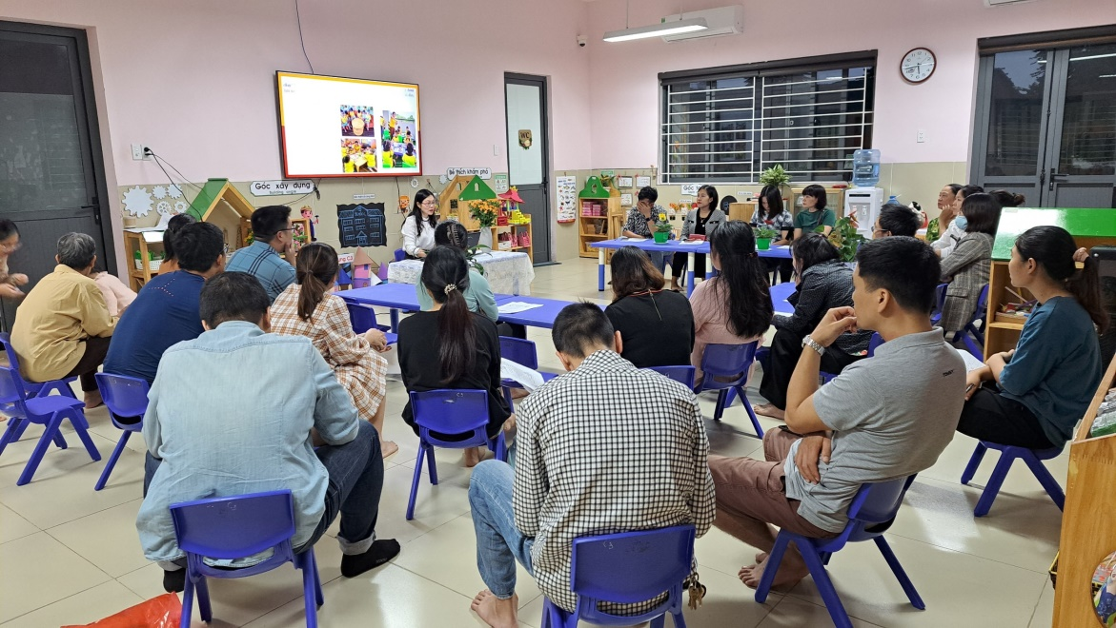
Biện pháp 6: Phối kết hợp với phụ huynh
Ngay từ buổi họp phụ huynh đầu năm học tôi đã trao đổi với phụ huynh về mong muốn của mình và những việc làm tưởng như đơn giản nhưng không được xem nhẹ vì nó có hiệu quả rất lớn trong việc hình thành xây dựng ý thức ban đầu cho trẻ
Ở lứa tuổi này ý thức tự lập, tự chủ trong công việc của mình cũng cần được hình thành ở trẻ. Trẻ dễ nhớ, chóng quên, với những trẻ chưa biết tập trung chú ý còn ngại tham gia hoạt động tôi cũng trao đổi với phụ huynh nhờ phụ huynh kết hợp rèn thêm trẻ ở nhà.Một điều tuy nhỏ nhưng cũng là một vấn đề lớn đối với việc hình thành ý thức con trẻ, đó là việc phụ huynh quan tâm giúp đỡ con trẻ tìm kiếm vật liệu chuẩn bị cho các hoạt động của lớp. Hoạt động này giúp cho con trẻ có ý thức quan tâm đến các hoạt động của mình ở lớp và tạo cho trẻ háo hức mỗi khi chuẩn bị cho hoạt động mới.
Trao đổi qua họp PH đầu năm

Slide 16
Trẻ rất thích đi học, vui vẻ hồn nhiên khi tới lớp, yêu mến lớp học của mình, có ý thức giữ gìn môi trường lớp học
Trẻ luôn có hứng thú khi tham gia các hoạt động tạo hình, có một số kỹ năng hoạt động tạo hình
KẾT QUẢ
Trẻ có ý thức ghi nhớ lời cô dặn , luôn tự hào với bố mẹ để giới thiệu các sản phẩm của mình ở lớp. Phụ huynh cảm nhận sự tiến bộ hang ngày của con
Trẻ luôn mong muốn được tham gia các hoạt động trang trí lớp học, tích cực tham gia tìm hiểu, xây dựng môi trường lớp học theo chủ đề - sự kiện

Slide 17

Xin kính chúc BGK mạnh khỏe, hạnh phúc
và thành công.
Chúc cho hội thi thành công tốt đẹp!
Xin chân thành cảm ơn!

